Slide 1






חוק סיעוד
המשבר וההזדמנות לשינוי
האתגר בסיעוד
מה נעשה עד כה
הרפורמה המוצעת
מהלכים וכיוונים להמשך

Slide 2
האתגר בסיעוד
תוחלת חיים מתארכת הזקנים נזקקים יותר לשירותים והתערבות
ישנו מיקוד בטיפול ובריאות, ופחות מידי במניעה ותפקוד
שיעור בני 65+ מהאוכלוסייה צפוי להמשיך ולגדול בקביעות בעשרות השנים הקרובות
Notes:
עד עשרים שנה מגיעים ל15%, הגיל הרביעי מכפיל את עצמו במויות

Slide 3
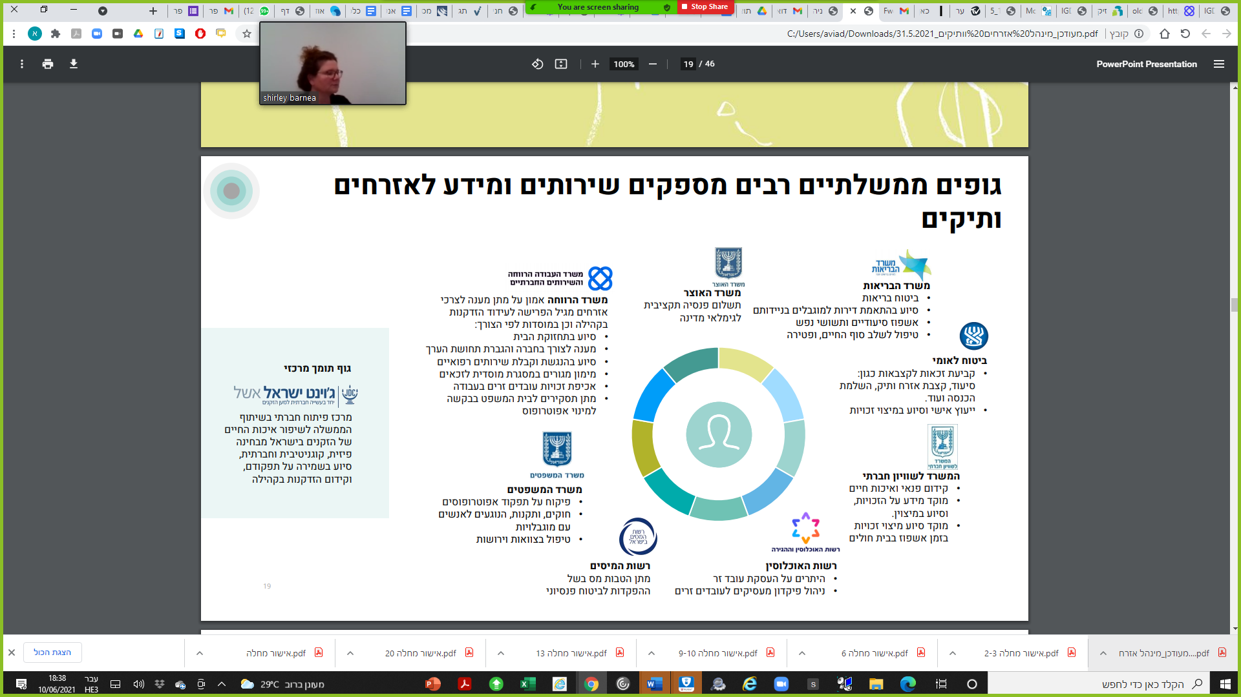
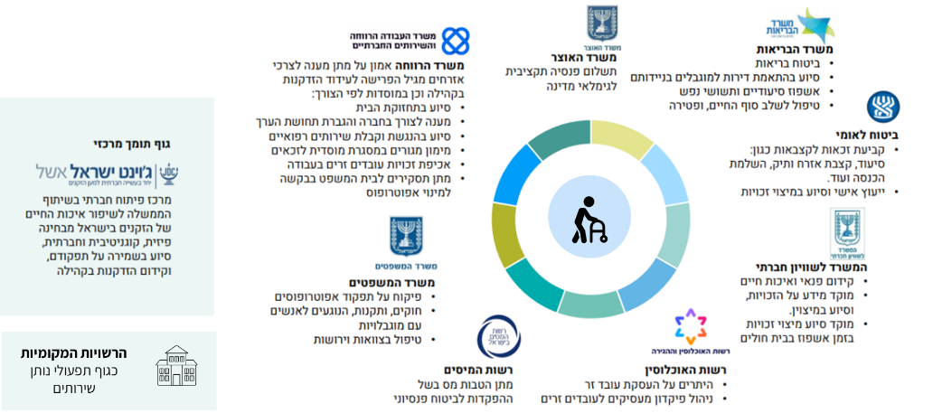

האתגר בסיעוד
פרגמנטציה בין גופים שונים
האזרח במרכז?

Slide 4


מספר ושיעור זכאי גמלת סיעוד לפי שנים
האתגר בסיעוד 2024
האתגר בסיעוד
מקור: בני +65 בישראל שנתון סטטיסטי, 2022
מקור: ירחון סטטיסטי, ביטוח לאומי, אוקטובר 2022
Notes:
הסיבות העיקריות:
יותר זקנים
הרפורמה
הכרה מורחבת
תמריץ שלילי לאדם ולחברות

Slide 5
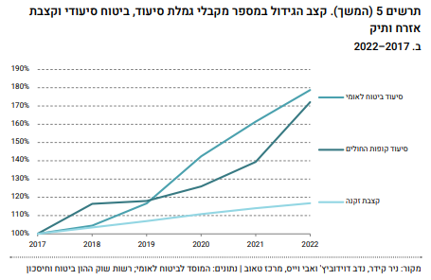
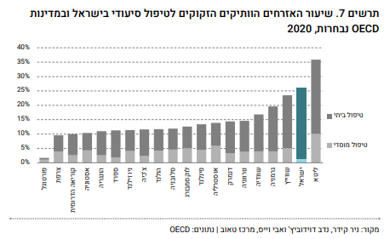
האתגר בסיעוד
השוואה בין הגמלאות לזקנה והשוואה בינלאומית
קצב גידול מקבלי גמלת סיעוד, ביטוח סיעודי וקצבת אזרח ותיק 2017-2022
שיעור אזרחים ותיקים מקבלי סיעוד בהשוואה בינלאומית 2020
שיעור בני 65+ מהאוכלוסייה צפוי להמשיך ולגדול בקביעות בעשרות השנים הקרובות

Slide 6
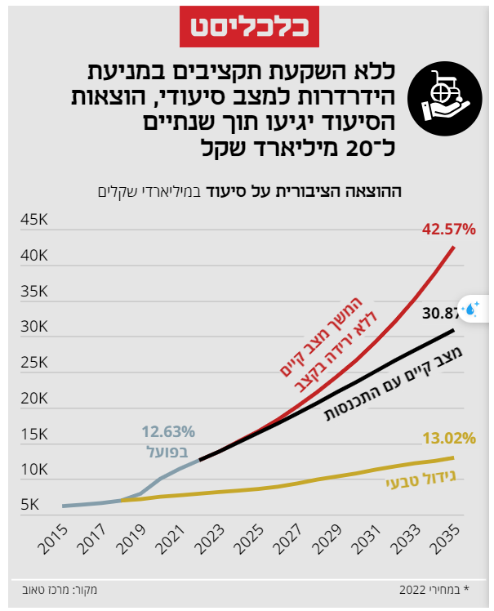
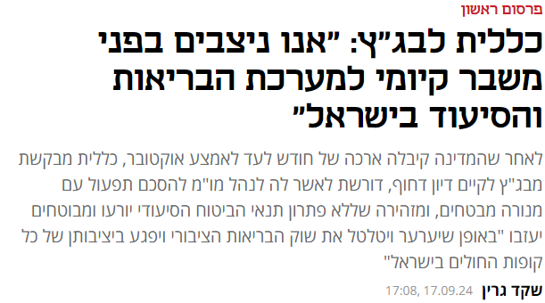

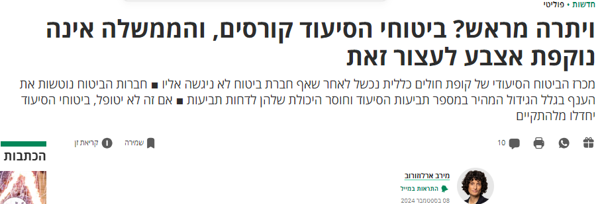
האתגר בסיעוד
ההשלכות והמשבר בסיעוד:

Slide 7
בעיות עיקריות בחוק סיעוד 2024:
מה נעשה עד כה
האתגר בסיעוד
האתגר ומה נעשה עד כה
האתגר ומה נעשה עד כה
השקעה בטיפול ולא במניעה
סל שירותים מצומצם שאינו מותאם לצרכים ואינו מונגש כיאות
תקציב גבוה אך תוצאות לא מוכחות
הערכות תלות שאינן בהכרח משקפות מצב תפקודי
מבנה תמריצים שאינו מונע הידרדרות
6. מחסור במטפלות שגורם ל:
גידול בגמלה בכסף ובני משפחה מטפלים בשכר (כ-9 מיליארד ₪)
כ-50% מהשעות נלקחות ע"י המטפלות ובחירה סלקטיבית של לקוחות
פגיעה באיכות השירות ומקרי הזנחה, ניצול והתעללות
פערי הכשרה והדרכה

Slide 8
המלצות ועדה בין משרדית למניעת הדרדרות תפקודית (דו"ח קידר) 9.2022
מה נעשה עד כה
האתגר בסיעוד
האתגר ומה נעשה עד כה
שינוי מיקוד מטיפול למניעה
השקעה בשירותי מניעת הידרדרות, בדגש על רמות סיעוד נמוכות (1-2)
שילוב שירותי דחיקת תלות בגמלת הסיעוד
שיתוף קופות החולים במניעת הידרדרות
הרחבת שירותים חברתיים בגמלת הסיעוד
שינוי מבנה התמריצים במערכת
הגברת שיתופי פעולה, שיתוף מידע וסנכרון בין גורמים
פיתוח מערכת מדידה והערכה מבוססת תוצאות

Slide 9

ועדה בין משרדית וחוק ההסדרים:
מה נעשה עד כה
האתגר בסיעוד
קהילה לכולם
האתגר ומה נעשה עד כה
ועדה בין משרדית: "הרחבת שירותי הרווחה לזכאים וביסוס שירותי הקהילה תומכת - תקצוב משרד הרווחה באופן ייעודי למערך הקהילות התומכות, כך שכל זכאי לגמלת סיעוד ברמות הנמוכות יהיה זכאי גם באופן אוטומטי לשירותי קהילה תומכת".
מתוך חוק ההסדרים האחרון:

Slide 10





מה נעשה עד כה
שינוי המצב מושתת על קידום ארבע תפיסות מרכזיות
הרפורמה בסיעוד
האדם במרכז
ביזור סמכויות
שת"פ בין-משרדי
תפיסה הוליסטית מבוססת דאטה לטובת התאמת המערכת והשירותים לצרכי האדם (ולא להפך)
מתן סמכויות לרשויות המקומיות לניהול ותכנון השירותים לאזרח, מתוך הבנה שהרשות קרובה לאזרח ויכולה לתת לו מענה טוב ומותאם יותר.
פורום עבודה משותף רב משרדי ומערכתי לגיבוש מדיניות ושולחן עבודה משותף להובלת שינוי ומענה לאתגרי ההזדקנות בישראל
תשתית מאפשרת
שיתוף נתונים
פריצת החומות ושיתוף נתונים באקוסיסטם כבסיס לגיבוש תמונת מצב מדוייקת, שיפור השירותים והתאמתם לאזרח

Slide 11
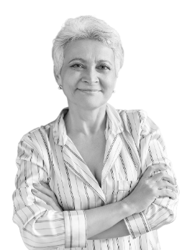
מקרה בוחן -
מבוסס על סיפור אמיתי (השמות והפרטים המזהים החולפו)
פנינה לוי, רמת סיעוד 2
(מייצגת 15% מהזקנים בישראל ברמות סיעוד הנמוכות)
בת 71, אלמנה, גרה עם בנה הגרוש
מדידה ותמריצים
הרפורמה בסיעוד
היום יום של פנינה מתאפיין ב: קשיי תפקוד: פנינה יוצאת מעט מביתה בדידות: פנינה מרגישה בודדה ומבודדת תלות בבן: רגשות אשמה ועומס על הבן חשש מנפילות: מונע ממנה לצאת מהבית
האם הסל שפנינה צריכה לקבל זהה לכ160,000 זכאים ברמות הנמוכות?
מרכז יום?
שירותי כביסה?
כסף?
טיטולים?
מטפלת?
Notes:
מושקע תקציב עתק- תוצאות לא טובות ולא במקרה:
פנינה מקבלת כביסה, טיטולים/מטפלת/מרכז יום- כל מה שהיא לא צריכה..

Slide 12

פנינה לוי, אישה בת 71, רמת סיעוד 2 (מייצגת 15% מהזקנים בישראל ברמות הנמוכות)
המלצות לסל מותאם לפנינה מצ'אט GPT:
חיבור חברתי: פעילויות חברתיות בקהילה, מפגשים עם חברים, קבוצות תמיכה, פעילויות פנאי
פיזיותרפיה: טיפולים לחיזוק השרירים, שיפור שיווי המשקל והתנועתיות, והפחתת הסיכון לנפילות
טיפול רגשי: סיוע להתמודדות עם קשיים רגשיים, בדידות, דיכאון, וחששות
הדרכה וייעוץ: הדרכה לבני המשפחה בנוגע לטיפול נכון בפנינה, ייעוץ בנוגע לזכויותיה והטבות המגיעות לה
הרפורמה בסיעוד
מטרת סל השירותים:
לשפר את איכות חייה של פנינה ולעזור לה לשמור על עצמאותה.
להפחית את תחושת הבדידות והתלות בבן.
לחזק את בריאותה הנפשית והפיזית.
לאפשר לה ליהנות מחיים מלאים ומשמעותיים.
דגשים חשובים:
סל השירותים המומלץ צריך להיות מותאם אישית לצרכיה הייחודיים של פנינה.
רצוי שפנינה תהיה מעורבת בתהליך קבלת ההחלטות בנוגע לסל השירותים שיוענק לה.
חשוב לתעד ולמדוד את התקדמותה של פנינה ולעדכן את סל השירותים בהתאם לצורך.

Slide 13
איך מתמודדים עם האתגרים על מנת שפנינה ומשפחתה יקבלו מענה על הצרכים היומיומיים שלהם?

Slide 14



רפורמת סל תפקוד אישי AI
מהלך הדיגיטל להזדקנות מיטבית
ספטמבר 2024

Slide 15


הרפורמה בסיעוד
המטרה היא להנגיש את
ממשלה
השירות הנכון
לאדם הנכון
בזמן הנכון
האזרח הוותיק במרכז
ספקי
השירותים
רשויות מקומיות
דאטה וטכנולוגיה
Notes:
דרך שלושה צירי מפתח

Slide 16
האדם במרכז סל שירותים מותאם אישית AI:
הרפורמה בסיעוד
סל מותאם אישית
התאמת שירותים ותוכן לאזרח הוותיק באמצעות גמלת סיעוד
במטרה לקדם הזדקנות מיטבית ומניעת הדרדרות
באמצעות
התאמה אישית –בחירת שירות בהתבסס על צרכים של משתמשים, כולל התאמה וייעוץ מקצועי
חווית ובחירת הלקוח באמצעות דיגיטציה – שירות דיגיטלי ואנושי משולב לייעול תהליך ההתאמה והרכש (ארנק דיגיטלי)
פתיחת השוק והתחרות – היצע רחב היקף של שירותים ממשלתיים ו"עסקיים"
הצפת הערך למגוון רחב של משתמשים – הרחבת הרלוונטיות של השירותים למספר גדול יותר של משתמשים
סל תפקוד אישי
למניעת התדרדרות ודחיקת תלות של האזרחים הוותיקים

Slide 17

סל שירותים אישי מעטפת שירותים לבחירת האזרח הוותיק
הרפורמה בסיעוד
AIסל מותאם אישית מבוסס נתונים לבחירת האזרח
יעוץ פיננסי
יעוץ משפחתי
התנדבות
מדידה והמלצות
בריכה/חד"כ
מועדון חברתי
יעוץ תזונה ובריאות
רצון ובחירה
צורך וקושי
רווחה מרחוק
שירות מותאם AI
תעסוקה
טכנולוגית עזר
ניקיון
התעמלות בפארק
Notes:
80% מהבריאות בקהילה

Slide 18
האדם במרכז (A) סל שירותים מותאם אישית
הרפורמה בסיעוד
סל מותאם אישית
שימוש ב-AI להתאמה אישית של שירותים
ניתוח מתקדם של נתוני משתמש בזמן אמת
למידת מכונה לשיפור מתמיד של המלצות
יכולות חיזוי לזיהוי מוקדם של סיכונים
מהפכת AI
בשירותים לאזרח
גישה נוכחית | גישה חדשה
מיקוד בטיפול | דגש על מניעה
סל קבוע | סל דינמי ומותאם
מענה להידרדרות | שימור תפקוד
ניהול מרכזי | העצמת המשתמש

Slide 19
הרפורמה בסיעוד
האדם במרכז (A) פיתוח סל שירותים מותאם אישית
מה נדרש:
גיבוש רגולציה תומכת
מערכת להצגה והנגשה של השירותים ותשלום בארנק דיגיטלי
פיתוח מנגנון גמיש לאישור המוצרים והשירותים
אקוסיסטם ומערכות
רגולציה מאפשרת
פרופילים של אזרחים ותיקים
חיבור של נתונים

Slide 20
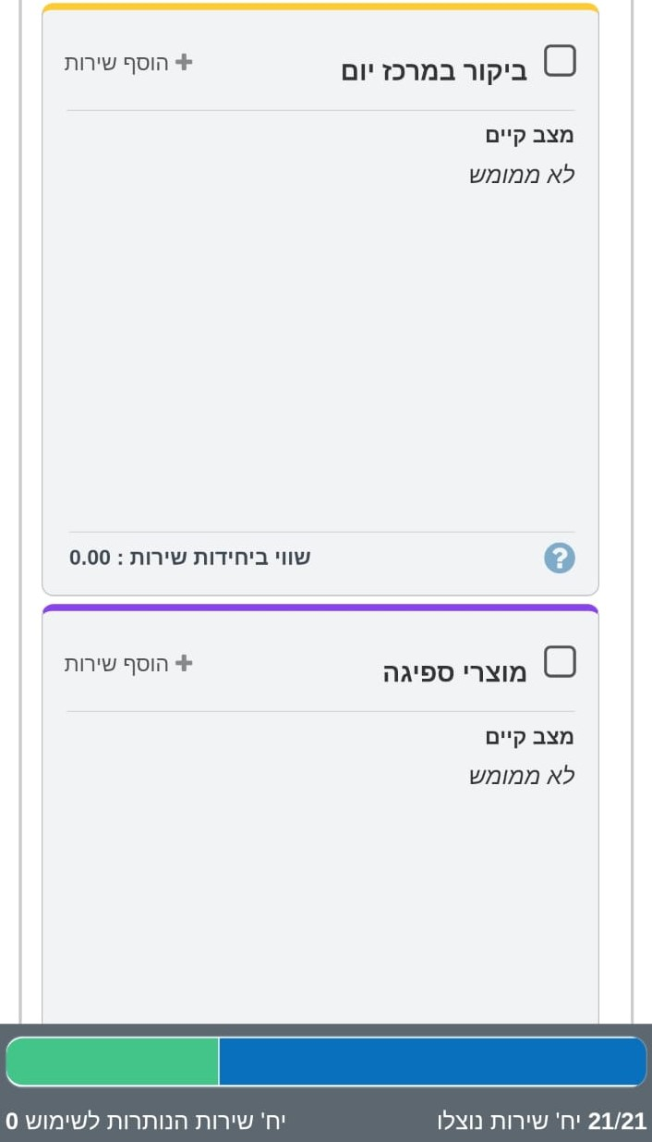
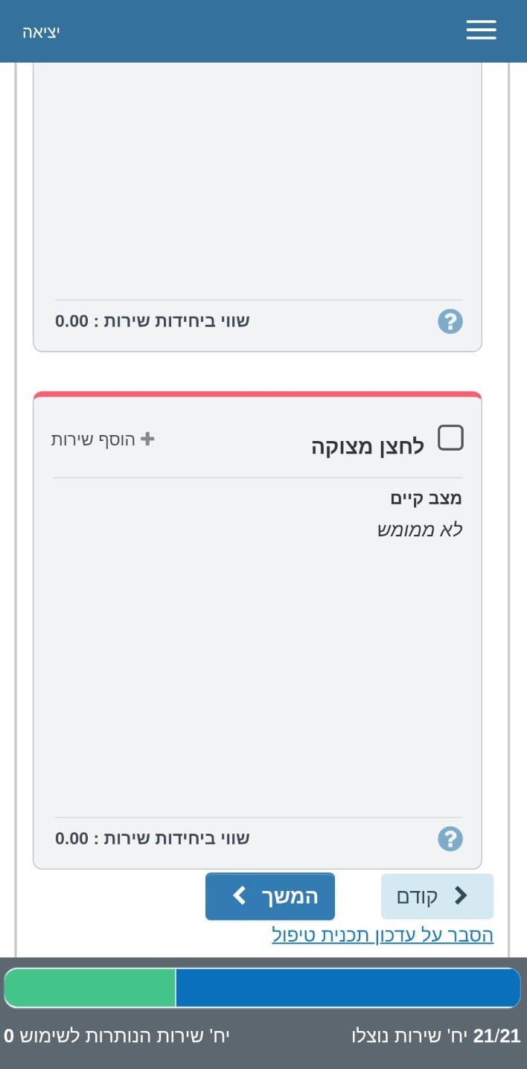
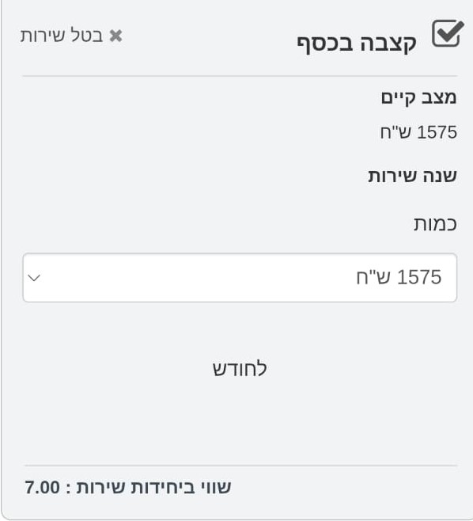
הרפורמה בסיעוד
חווית המשתמש של פנינה 2024

Slide 21


פלטפורמה דיגיטלית להתאמה אישית של שירותים

Slide 22




סל תפקוד אישי
לאזרח הוותיק
הרפורמה בסיעוד
מהלכים וכיוונים להמשך
התאמה אישית של שירותים להזדקנות מיטבית דרך:
בניית תכנית אישית מבוססת נתונים ומקדמת זקנה פעילה ומניעת התדרדרות
התאמה אישית – קבלת החלטה על בחירת שירות בהתבסס על נתונים- חוויות אישיות של משתמשים (Lived experiences) בשילוב עם שירות התאמה וייעוץ מקצועי.
פתיחת השוק – היצע רחב היקף של שירותים אשר עוצבו ייחודית עבור אזרחים ותיקים לצד שירותים מהשוק הפתוח
דיגיטציה – שירות דיגיטלי ואנושי משולב לייעול תהליך ההתאמה והרכש. מאפשר שילוב של מנגנוני סבסוד ותקצוב אישי.

Slide 23



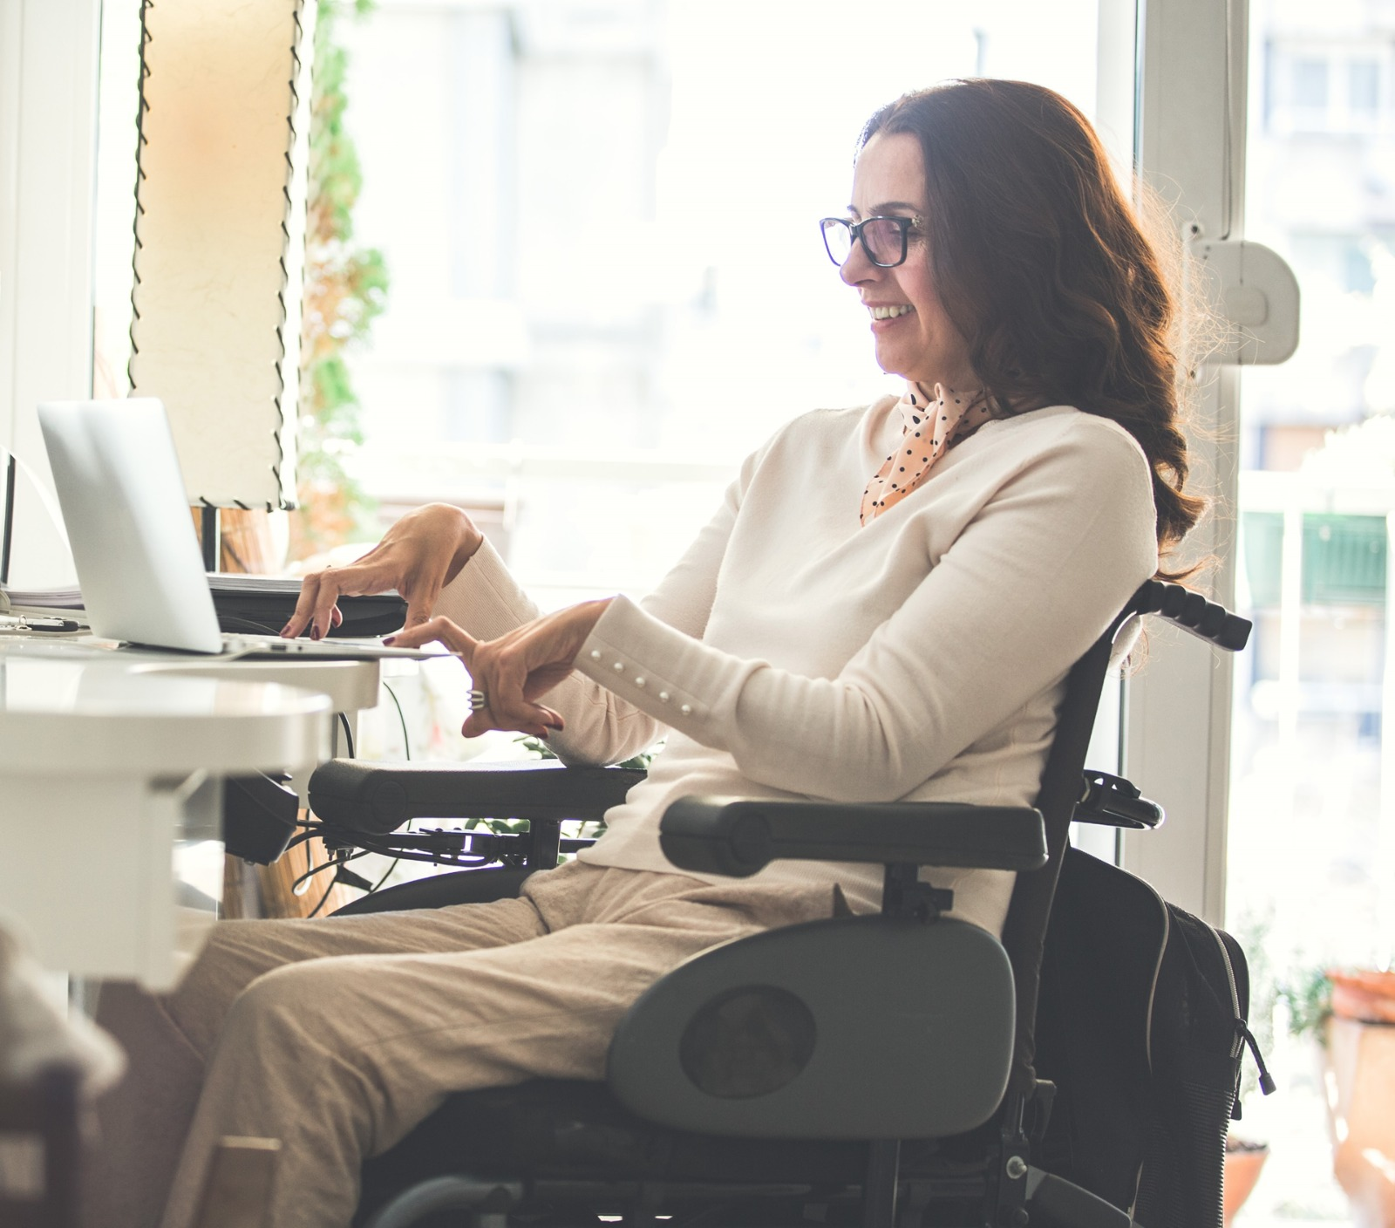


הדגמת התאמת שירותים באמצעות הפלטפורמה
הרפורמה בסיעוד
מהלכים וכיוונים להמשך
תחום הפנאי כולל שישה תתי תחומים –
מפגשים חברתיים, פעילות גופנית, זוגיות והיכרויות, חוגים וקורסים, פעילות בארגונים חברתיים, תרבות ואומנות – מתאים ל- ICF
30 שירותים מופו עבור אוכלוסיות עם מוגבלויות בתחום הקוגניטיבי, פיזי, חושי, רגשי – דגש על תפקוד ולא על אבחנה, על יעד אישי ולא על רשימה סגורה, על תהליך של בחירה ולא על מודל של "מרשם" וכן על שילוב בין שוק חופשי לשוק ייעודי של שירותים
הדגמה של תיאורי מקרה – מאפייני האדם, יעדיו והשירותים שהומלצו – כבסיס להמשך פיתוח

Slide 24

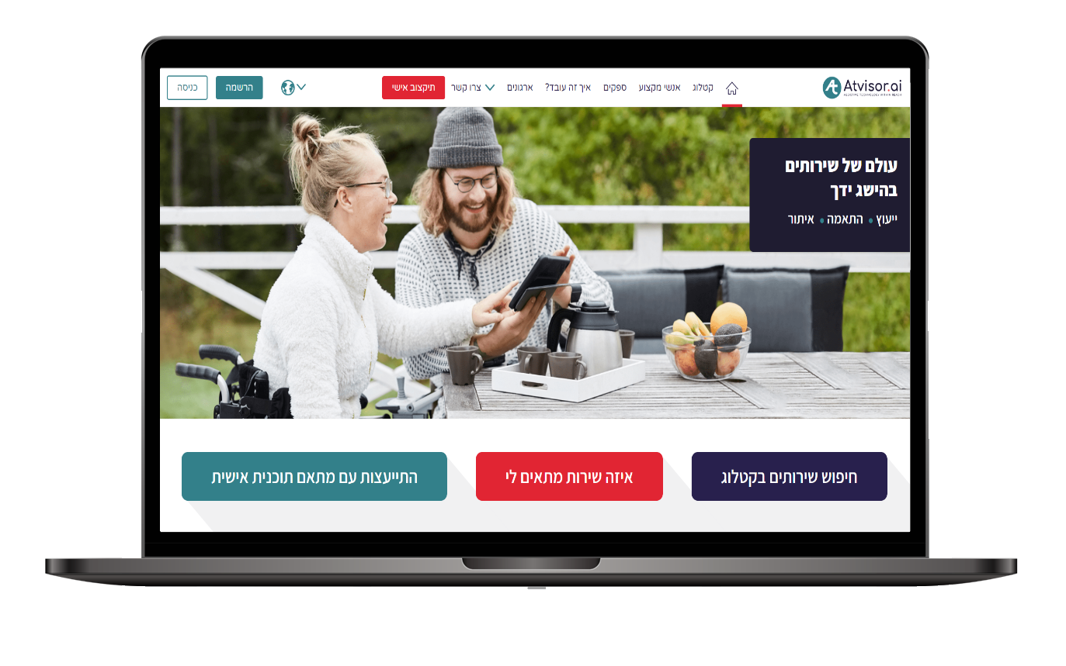




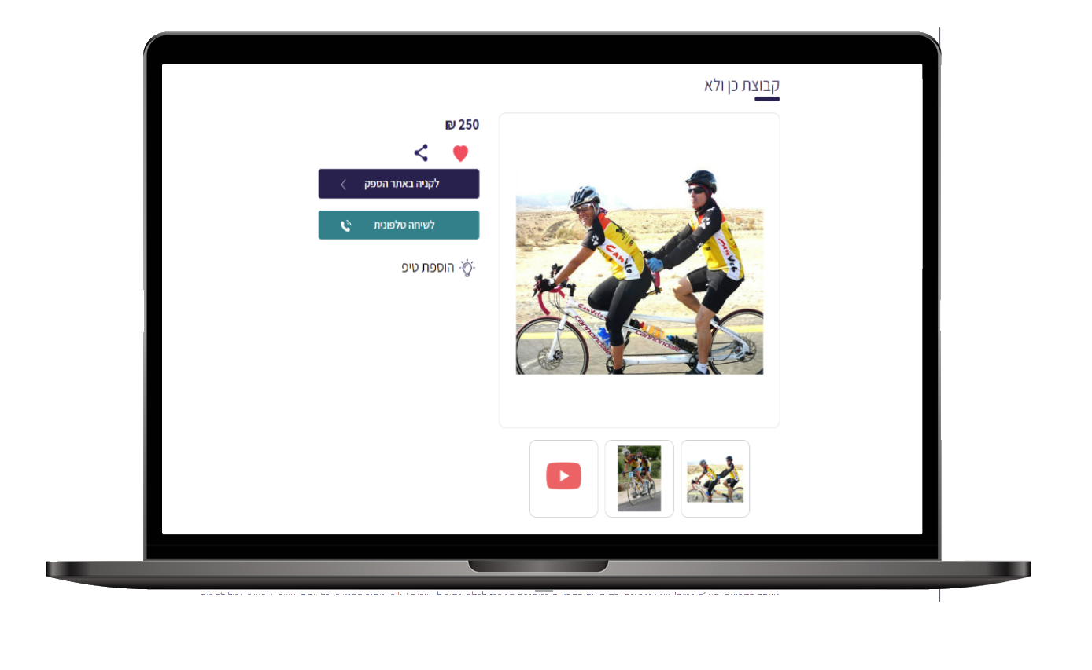
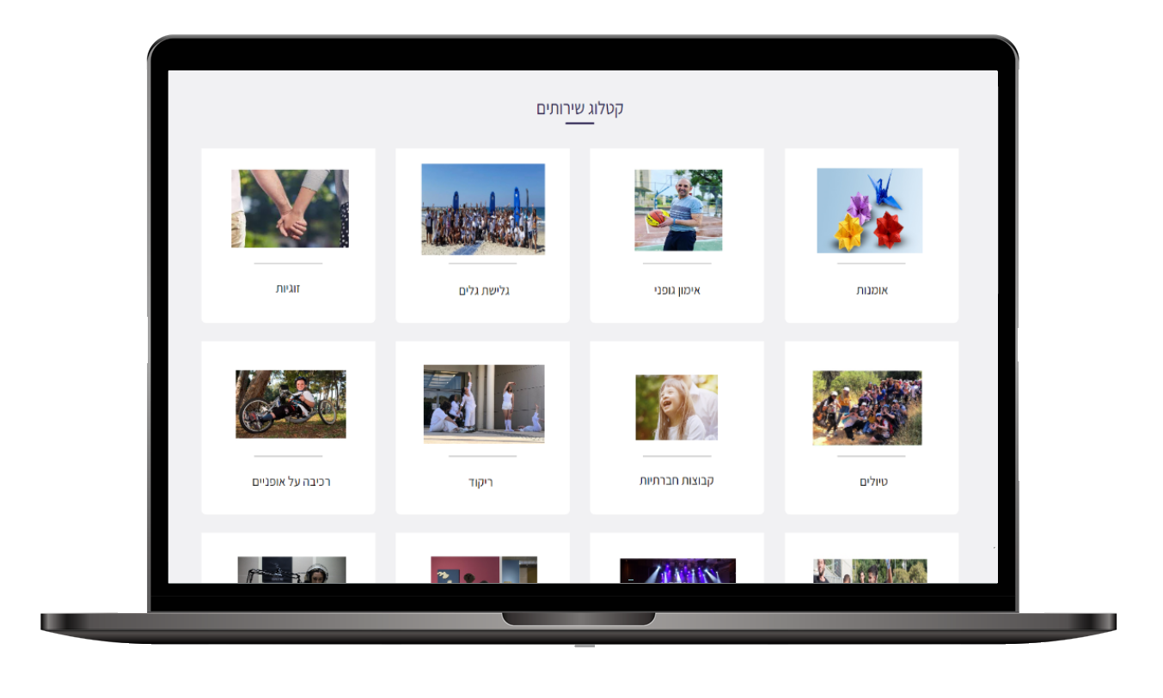
System Flow
הרפורמה בסיעוד
מהלכים וכיוונים להמשך
הזנת פרטים אישיים ובחירת תחום הפעילות
מענה על שאלות לדיוק הצורך
המלצות על שירותים בתחום המבוקש
רכישה, סבסוד ושירותים נלווים

Slide 25




רכיבי השירות
הרפורמה בסיעוד
מבוסס תעודות זהות קליניות עבור שירותים
Back Office
מסע לקוח
BI
Statistics and insights
מיפוי שירותים
אישור ספקים והחתמת ספקים
עדכון ותחזוקת נתונים בשוטף, כולל אישור מחודש של הספק
בחירת פעילויות
דיוק צרכים והעדפת
קבלת המלצות, כולל פילטרים של נגישות
התייעצות עם מתאם תוכנית אישית
רכישת שירותים כולל קבלת סבסוד
שימוש בשירות
מתן פידבקים
קבלת תמיכה והמשך מעקב
אדמין ספקים
אדמין מנהלי תיקצוב אישי
AI & Full Automation

Slide 26
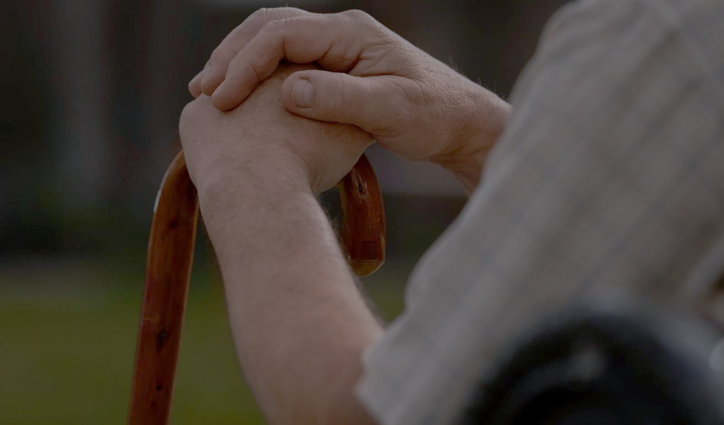
מה יוצא לנו מזה?
הסל מותאם אישית יקדם:
ניהול ואסטרטגיה
אפקטיביות
הזדקנות מיטבית
גיבוש תמונת מצב מדויקת
שיפור תהליכים ממשלתיים
מיצוי הפוטנציאל של האזרח הותיק
זיהוי, תחזיות והערכת סיכונים
שירותים מותאמים אישית לאזרח הותיק ולאנשי המקצוע
התאמת מדיניות על בסיס נתונים
ייעול הטיפול באירועי חירום
מדידת תוצאות ואימפקט
מידע וכלים לניהול עצמי לאזרח ולמשפחתו
ניהול יעיל וחסכון במשאבים
פתיחה ושיפור דינמיקת השוק
מניעת התדרדרות תפקודית והגדלת שנות החיים הבריאות
תמרוץ שירותים מועילים

Slide 27

















שיתוף פעולה רב מערכתי למענה רוחבי לאתגרי הזדקנות האוכלוסייה
נייר מדיניות להובלת שינוי משותף
ביטוח לאומי, רווחה, בריאות, רשויות, קופות החולים

Slide 28
רפורמה עם חסכון תקציבי?!
היעד- בתוך 3 שנים עיכוב ממוצע של כ-3 חודשים בעלייה ברמות סיעוד 0-2 =
מעל מיליארד ₪
חסכון למשק לשנה
(לא כולל ביטוחי סיעוד)
מדידה ותמריצים
הרפורמה בסיעוד
*מבוסס על עלויות הגמלה ועלויות בריאות בקופ"ח מאוחדת
Notes:
להוסיף על KI, EY,

Slide 29

סוגיות בחשיבה
סל אישי מותאם לאזרח הוותיק
הרפורמה בסיעוד
מהלכים וכיוונים להמשך
איזה שירותים מכניסים לסל ומה לא מכניסים? גבולות גזרה מרחיבים או צרים?
איזה תיעדוף נותנים באלגוריתם?
איך שומרים מניצול לרעה?
מה תפקיד הרשות המקומית ואחריותה- תפקיד הרווחה, ביטוח לאומי, קופ"ח ובריאות?
איך מבצעים מדידה ובוחנים דחיקת תלות?
איך מנגישים ללקוח הלא דיגיטלי? מי הגורם שנמצא מולו ומחבר אותו לשירותים?
איך מעבירים את המידע הרלוונטי בין מערכות ועדיין שומרים על פרטיות הלקוח?
מיפוי מקורות המידע לשירותים בקהילה, לצרכי הלקוח ולרצונותיו?
איך מודדים את איכות השירות?

Slide 30
מהלכים משותפים להובלת הרפורמה
סל אישי מותאם לאזרח הוותיק
מהלכים וכיוונים להמשך
מחקר שטח עם מקבלי ונותני השירותים- EY עם רווחה ובטלא
הגדרת מנגנון העבודה המשותף- EY עם רווחה, בטלא ובריאות
נייר מדיניות משותף על סל תפקוד אישי- רווחה, בטל"א ובריאות
בנצ'מרק סקירת המערכות ואיפיון דרישות- ג'וינט ורווחה
עבודה על פרופילים ואופטימיזציה של צרכים ומענים- רווחה, ג'וינט
מודל תמריצים- EY
פיילוטים בירושלים ובאשכול מפרץ
צוותים רב מערכתיים משותפים בפורום ברק:
צוות פיתוח מקצועי
צוות מדדים
צוות טכנולוגי

Slide 31
תמונת עתיד
כיצד מהלך הדיגיטל יאפשר לפנינה ולנו הזדקנות מטיבה:
סל מותאם אישית
איתור ומיצוי זכויות פרו-אקטיבי
• שירותי בריאות ורווחה מותאמים אישית
• אפשרויות לפעילויות פנאי והעשרה
• שירותי תמיכה נפשית וחברתית
• סריקה ועדכון אוטומטי של זכאויות חדשות
• הודעות יזומות על שינויים בזכאויות
• סיוע בהגשת בקשות למימוש זכויות
נכנסת לפורטל הזקנה הלאומית
להבין טוב יותר כיצד להתמודד עם הסכרת ולחץ דם גבוה שעימם מתמודדת
פורומים ומרחבי שיתוף עם אזרחים ותיקים עם סכרת ולחץ דם
גישה למידע מקיף על שירותים ותוכניות רלוונטיות.
המלצות אישיות להתנהלות בריאה
תוכנית תזונה מותאמת אישית
תוכנית פעילות גופנית מותאמת ליכולותיה
תזכורות לבדיקות רפואיות תקופתיות
מודל פנינה להזדקנות מיטבית
וואצאפ הזמנה מחברה לסיבוב בעיר
עוזר אישי וירטואלי AGI
המלצה על תזונה בריאה והזמנה של המזון בסופר
סיוע בניהול תקציב והוצאות
מעקב אחר לוח זמנים ותזכורות חשובות
בזמן ובמקום שמתאים לפנינה:
עדכונים על פעילויות קהילתיות מתאימות
הצעות לטיולים ומסלולים נגישים בסביבה
קישור לקבוצות תמיכה וחברה מקומיות
Notes:
אנו בונים יחד מערכת הפעלה חדשה לזקנה- )לספר את פנינה מול הפתרונות)- פנינה מקבלת סל אישי, המלצות להתנהלות בריאה, וואץאפ מחברה שרוצה לצאת איתה לסיבוב בעיר, מיצוי זכויות פרואקטיבי על אוטומט, נכנסת לפורטל כדי להבין יותר את המחלה ואיך מומלץ להתמודד, העוזר האישי הוירטואלי ממליץ על תזונה ועושה הזמנה לצרכיה- ממש מודל פנינה להזדקנות מיטבית.
המלצות אישיות להתנהלות בריאה וחכמה: • תוכנית תזונה מותאמת אישית • תוכנית פעילות גופנית מותאמת ליכולות • תזכורות לבדיקות רפואיות תקופתיות סל אישי מותאם: • שירותי בריאות ורווחה מותאמים אישית • אפשרויות לפעילויות פנאי והעשרה • שירותי תמיכה נפשית וחברתית וואטסאפ חכמה מחוברת לסיבוב בעיר: • עדכונים על פעילויות קהילתיות מתאימות • הצעות לטיולים ומסלולים נגישים בסביבה • קישור לקבוצות תמיכה וחברה מקומיות עוזר אישי וירטואלי AGI: • מעקב אחר לוח זמנים ותזכורות חשובות • סיוע בניהול תקציב והוצאות • מתן מידע מותאם אישית על זכויות ושירותים נכנסת לפורטל הזקנה הלאומי: • גישה למידע מקיף על שירותים ותוכניות • אפשרות להגשת בקשות ומילוי טפסים באופן מקוון • פורומים ומרחבי שיתוף עם אזרחים ותיקים אחרים איתור ומיצוי זכויות פרו-אקטיבי: • סריקה אוטומטית של זכאויות חדשות • הודעות יזומות על שינויים בזכאויות • סיוע בהגשת בקשות למימוש זכויות

Slide 32
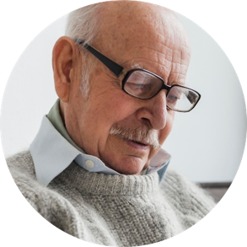
רמה 3
17 שעות
המצב והשיטה היום
הרפורמה בסיעוד
סל מותאם אישית
הסל הקיים:
1252 ₪- גמלה בכסף
11 שעות מטפלת שבועיות הכוללות:
סיוע בניידות בבית ומחוץ לבית
סיוע בבישול והגשת מזון
סיוע באחזקת הבית וניקיון
שמירה על סביבה בטוחה
השגחה או עזרה חלקית ברחצה והלבשה
ליווי לשירותים
מנחם, בן 81, נ+1. אבחנות רפואיות:
* סוכרת מטופל באינסולין
* יתר לחץ דם
* אוסטאוטריטיס– דלקת מפרקים ניוונית
* אי שליטה על סוגרים ודחיפות במתן שתן
* נפילות חוזרות
* אי יציבות בהליכה
מנחם במקצועו מהנדס מכונות, בעל יכולות ביצועיות, חובב מוזיקה מושבע, אוסף מכוניות עתיקות, עם מערכת משפחתית תומכת. בשנים האחרונות, מאז שהחל ליפול ממעט לצאת מביתו.

Slide 33
ההזדמנות לשינוי
פרופיל וסל תפקודי מותאם
הסל החדש: מותאם, מתמרץ ודוחק תלות:
הרפורמה בסיעוד
סל מותאם אישית
1000 ₪ גמלה בכסף ולצריכת שירותים מותאמים אישית
8 שעות מטפלת שבועיות הכוללות:
סיוע בניידות בבית ומחוץ לבית
סיוע בבישול והגשת מזון
סיוע באחזקת הבית ושמירה על סביבה בטוחה
השגחה או עזרה חלקית ברחצה והלבשה
ליווי לשירותים
1,118 ₪ לקהילה ולרכישת שירותים ומוצרים מותאמים לפרופיל האישי (2 ש' צבוע + 2 ש' בבחירה) כגון:
1. 209 ₪ לקהילה מקדמת שייכות, בריאות וחוסן (פעילות, קשר, תיקונים, תיווך וסיוע)-
2. קורס מוזיקה מקוון בקתדרה למוזיקה – 350 ₪
(מאפשר עיסוק קוגניטיבי בתחום העניין, לצד התחשבות בקשיים המוטוריים והקשביים)
3. שיעורי דמיון מודרך ומדיטציה במתנ"ס - 250 ₪
(מהווה כלי מסייע בניהול כאבים, בעיות שינה, מטפלת מסיעה ומלווה, מתנ"ס מונגש)
4. בריכה והידרותרפיה – 250 ₪
(מענה לקשיים: נוקשות בתנועתיות- סביבת המים, ההחזקה- מענה לחשש מנפילות)
5. רכישת מכשיר שמיעה מסובסד-300 ₪ (קריטי לתפקוד ולמניעת הדרדרות)
6. התנדבות דו חודשית בבית הספר "אורט" מגמת מכונאות בסיוע לתלמידים
(צורך בקשר ומשמעות ומיצוי עצמי)
סה"כ 1409 ₪ מתוכם 1,118 ₪ במימון מדינה
מנחם, בן 81, נ+1. פרופיל תפקודי:
* עייפות, ירידה ברמות האנרגיה
* בעיות שינה
* קשיים בקשב וזיכרון
רגישות לכאב
בעיות שמיעה
* שליטה חלקית על מתן שתן
* הליכה לא יציבה ונטייה לנפילות
* נוקשות וכאב בתנועתיות ברכיים
מנחם במקצועו מהנדס מכונות, בעל יכולות ביצועיות, חובב מוזיקה מושבע, אוסף מכוניות עתיקות, בעל מערכת משפחתית תומכת. בשנים האחרונות, מאז שהחל נופל ממעט לצאת מביתו.
Notes:
יש כבר פלטפורמה דיגיטלית שעובדת שעושה התאמה אישית על בסיס תפקוד באמצעות AI

Slide 34

מהלך הדיגיטל להזדקנות מיטבית
בונים יחד את המחר של כולנו
"יחד, נוכל להפוך את מערכת הסיעוד בישראל למודל של חדשנות, יעילות ואיכות חיים - לא רק עבור הדור הנוכחי, אלא גם עבור הדורות הבאים."
תודה רבה
לשותפים
למסע!

